Slide 1
ИЗБОР У ЗВАЊЕ
НАУЧНИ САВЕТНИК (Н. пРАВИЛНИК)
Др ВЛАДИМИР ДАМЉАНОВИЋ
др Радош Гајић (ИФ)
др Горан Исић (ИФ)
др Жељко Шљиванчанин (Институт Винча и САНУ)

Slide 2
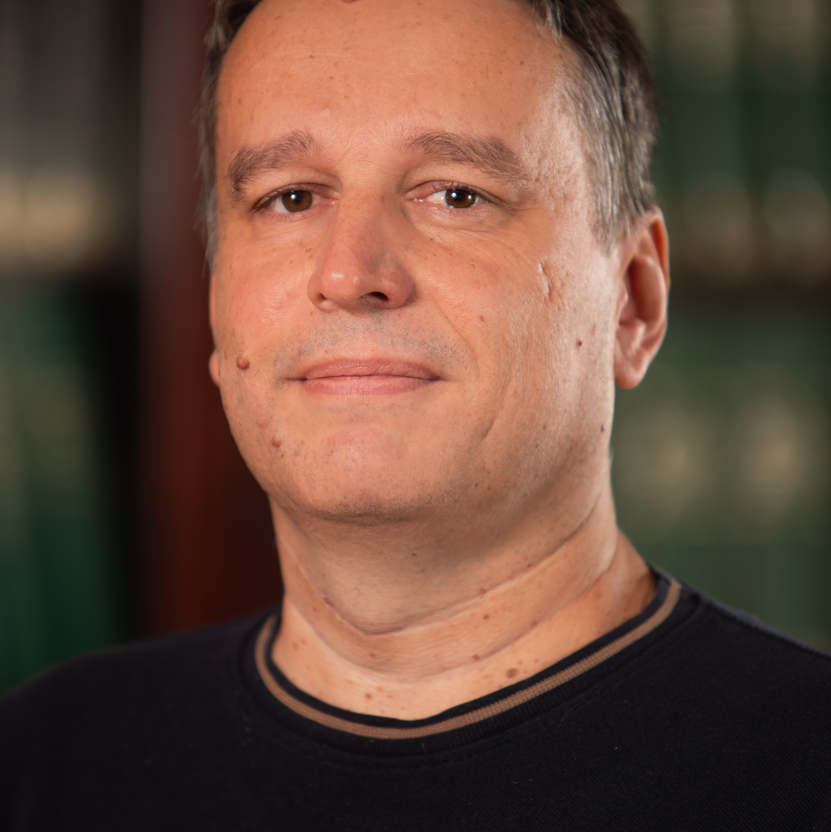
ИЗБОР У ЗВАЊЕ НАУЧНИ САВЕТНИК (НоВИ ПРАВИЛНИК)
др Владимир Дамљановић
Београд, 1971.
Физички факултет, ЕТФ, Универзитет у Београду
Физички факултет, Универзитет Штутгарт
Факултет за математику и физику, Универзитет Штутгарт
Лабораторија за 2Д материјале
1990-1998
2001-2003
2003-2008
01. 11. 2009
28. 02. 2018
(06. 06. 2017.)

Slide 3
ИЗБОР У ЗВАЊЕ НАУЧНИ САВЕТНИК (НОВИ ПРАВИЛНИК)
др Владимир Дамљановић
У раду [1] кандидат је открио да симетрија гарантује четвороструку дегенерацију електронске енергије у угловима Брилуенове зоне одређених група симетрије слојева и испитао облик електронске дисерзије у близини тих тачака. Користећи на до тада непознат начин Вигнеров метод групних пројектора, нашао је линеарну поправку на Хамилтонијане и одатле његове својствене енергије и векторе. Добио је нову квазичестицу коју су коаутори на раду, због облика своje дисперзије, назвали жабица (fortune teller). Кандидат је доказао да та квазичестица има нулту ефективну масу али и ненулту густину стања (за разлику од Диракове и полу-Диракове где је та густина блиска нули), што је јединствен случај у 2D материјалима. Предвиђања В. Дамљановића су крајем 2019. године потврђена експериментално од стране научника у Пољској. Након тога, о fortune teller фермионима изашао је и чланак у онлајн часопису Chemistry World посвећеном интересантим научним открићима. Чланак је објављен 05. фебруара 2020.
1. Vladimir Damljanović, Igor Popov, Radoš Gajić: “Fortune teller fermions in two-dimensional materials”, Nanoscale 9, 19337-19345 (2017). {DOI: https://doi.org/10.1039/C7NR07763G (M21a)}

Slide 4
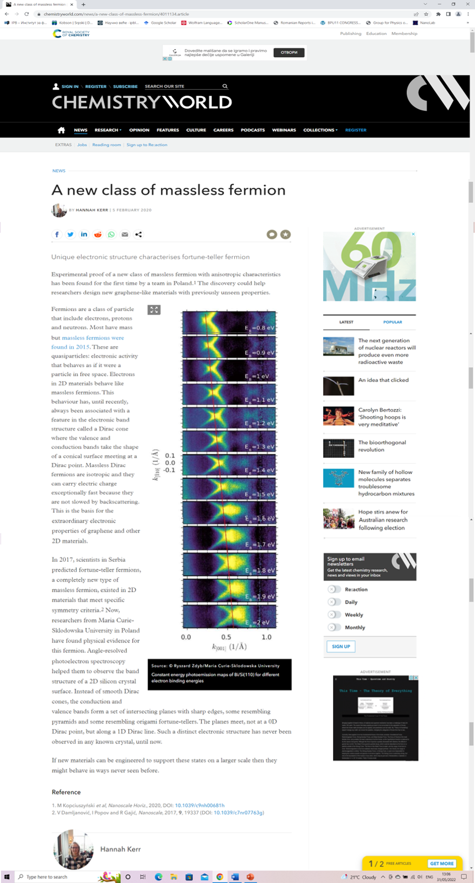
Избор у звање научни саветник (Нови правилник)
др Владимир Дамљановић

Slide 5
ИЗБОР У ЗВАЊЕ НАУЧНИ САВЕТНИК (НОВИ ПРАВИЛНИК)
др Владимир Дамљановић
“Non-thermal phase transitions in 2D gallium sulphide for applications in next-generation devices”; јул 2003.- јун 2005.; пројекат мултилатералне сарадње у Дунавском региону
„Предикција електронских дисперзија дводимензионалних материјала помоћу симетрије“; јул 2014. – децембар 2019.; потпројекат у оквиру пројекта ОИ 171005
Коменторство докторског рада: Јелена Пешић “Investigation of superconductivity in graphene and related materials using ab-initio methods”, Физички факултет, Универзитет у Београду, 04. 12. 2017.

Slide 6
ИЗБОР У ЗВАЊЕ Научни саветник (нови правилник)
др Владимир Дамљановић
КАТЕГОРИЈА | БРОЈ
М20 | 10
М30 | 20
БРОЈ ЦИТАТА | h-ИНДЕКС
248 (203) | 8
УКУПНО | ОСТВАРЕНО | ПОТРЕБНО
УКУПНО | 82.067 | 70
М11 + М12 + М21 + М22 + М91 + М92 + М93 | 72.167 | 40
КВАЛИТАТИВНИ | А1, Б1, Б2, Б3, Б4, Б9 | Мин 4 од тога бар један А

Slide 7
ИЗБОР У ЗВАЊЕ НАУЧНИ САВЕТНИК (НОВИ ПРАВИЛНИК)
др Владимир Дамљановић
КВАЛИТАТИВНИ УСЛОВИ
А1 – РУКОВОЂЕЊЕ ПРОЈЕКТОМ
Б1 – ЦИТИРАНОСТ ПРЕКО 200 ЦИТАТА БЕЗ АУТОЦИТАТА (203)
Б2 – МЕЂУНАРОДНА НАУЧНА САРАДЊА (НЕМАЧКА, АУСТРИЈА)
Б3 – РУКОВОЂЕЊЕ ПОТПРОЈЕКТИМА/РАДНИМ ПАКЕТИМА
Б4 – ПРЕДАВАЊА ПО ПОЗИВУ (ОСИМ НА КОНФЕРЕНЦИЈАМА) (ЈКУ ЛИНЦ, АУСТРИЈА)
Б9 – ДОПРИНОС РАЗВОЈУ ОДГОВАРАЈУЋЕГ НАУЧНОГ ПРАВЦА (ВЕЗА ЕЛЕКТРОНСКЕ ДИСПЕРЗИЈЕ – СИМЕТРИЈЕ 2Д МАТЕРИЈАЛА)

